Slide 1
Монголи су били веома одговорни по питању избора имена за своју дјецу. Забринути за традицију именовања, преферирали су монголска имена. Свако монголско име имало је значење. Нпр. Алтаи (злато), Амгалан (мирно), Далаи (океан), Џингис (јака).

Slide 2
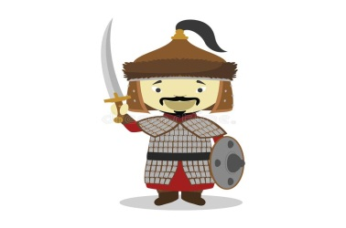
Како Џингискан проводи дан?
Весна Парун

Slide 3
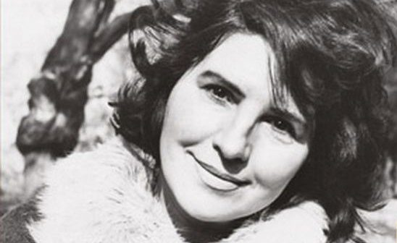
Весна Парун
Весна Парун је била хрватска пјесникиња и дјечји писац. Весна је добитница бројних награда и признања за свој рад. Њена познатија дјела за дјецу су: Патка Златка, Мачак на мјесецу, Рода у школи и многа друга.

Slide 4
Како Џингискан проводи дан
Што је радио Џингискан данас?
Чекајте, одмах ћу вам рећи!
Тањуре измио је за вас.
Уловио рибу карас
Донио кошару хљеба из пећи.
Пробушио је једну лопту,
Појео сладолед, испио кокту.
И сада, док мишеви праве ревизију,
на тавану гледа телевизију.
Весна Парун

Slide 5
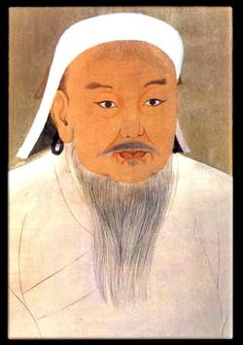
Џингис-кан
Џингис-кан је некада давно, прије 900 година, био владар државе која се данас зове Монголија и освојио је многе земље. Владао је великим дијелом свијета. У вријеме када је живио, његово краљевство је било највеће на свијету. Био је одличан јахач и коње је сматрао човјековим најбољим пријатељима.

Slide 6
Непознате ријечи:
Тањур - тањир
Измио - опрао
Риба карас - слатководна риба која живи у мирним, затрављеним водама са муљевитим дном
Ревизија - контрола, провјера рада

Slide 7
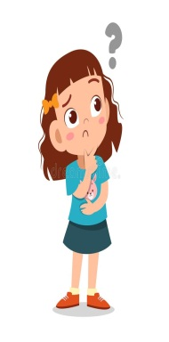
Анализа пјесме
1. Шта мислиш, ради ли се у овој пјесми о правом Џингис-кану или о неком другом?
У пјесми се не ради о правом Џингис –кану, већ о неком другом.
2.Ко би могао да буде скривен иза овог надимка?
Иза овог надимка би могао да буде скривен обични дјечак.
3.Да ли је владар свијета прије скоро хиљаду година могао да пере тањире, једе сладоле, пије кокту, игра се лоптом...?
Не, јер тада нису постојале такве ствари.

Slide 8
Ријечи које се римују:
Џинкискан - дан
Рећи - пећи
Вас - карас
Лопту - кокту
Ревизију - телевизију

Slide 9
Задатак за самосталан рад:
Стихове представи сличицама, на свој начин и смисли што више необичних имена, попут имена Џингискан, које ће да се римују са ријечи ДАН!

